Slide 1


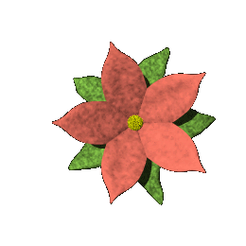



PHÒNG GD-ĐT HUYỆN TIÊN LÃNG
TRƯỜNG TIỂU HỌC BẠCH ĐẰNG
Chào mừng các thầy cô về dự giờ, thăm lớp
GV: Phạm Thị Hồng Vi
Lớp: 5C
1

Slide 2


Slide 3
KIỂM TRA BÀI CŨ
Đặt tính rồi tính: 43 235 + 28 690

Slide 4
Thứ Sáu ngày 1 tháng 11 năm 2024 Toán
Phép cộng số thập phân

Slide 5
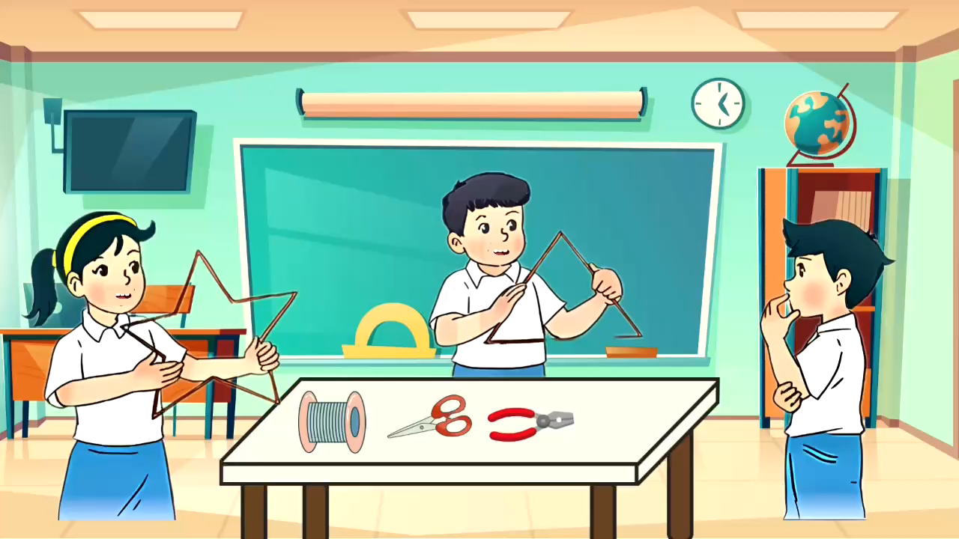

Slide 6
1,65 + 1,26 = ? (m)
Muốn cộng hai số thập phân, ta làm theo 3 bước:
- Viết số hạng này dưới số hạng kia sao cho các chữ số ở cùng một hàng đặt thẳng cột với nhau.
1,65
+
1,26
,
(m)
2
1
9
Cộng như cộng các số tự nhiên.
- Viết dấu phẩy ở tổng thẳng cột với các dấu phẩy của các số hạng.

Slide 7
Em hãy so sánh hai phép tính sau:
165
1,65
và
+
+
1,26
126
291
2,91
- Giống nhau: Cách đặt tính và thực hiện phép tính.
- Khác nhau: Một phép tính không có dấu phẩy, một phép tính có dấu phẩy.
- Khi thực hiện phép cộng hai số thập phân, các chữ số ở cùng hàng và các dấu phẩy đặt thẳng cột.
Khi thực hiện phép cộng hai số thập phân, em cần lưu ý điều gì?

Slide 8
b) Ví dụ 2: 24,5 + 3,84 = ?
24,5
0
+
3,84
28,34

Slide 9
1
Đặt tính rồi tính
6,8 + 9,7
5,34 + 7,49
8,16 + 5,9
18,6 + 8,72

Slide 10
2
Đ, S?
5,4
2,45
6,53
a)
b)
c)
+
+
+
3,9
4,37
12,8
12,8
9,3
8,13
6,82
78,1
19,33
?
?
S
?
Đ
S

Slide 11
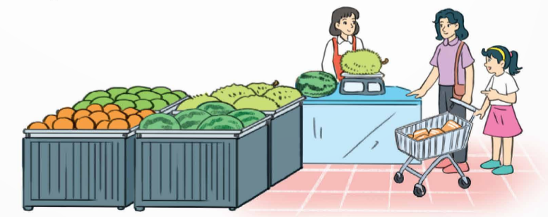
3
Mai cùng mẹ đi siêu thị mua quả dưa hấu cân nặng 4,65 kg và quả mít cân nặng 5,8 kg. Hỏi cả quả dưa hấu và quả mít cân nặng bao nhiêu ki-lô-gam?

